Slide 1

Mina sidor för fristående aktörer
Rusta och matcha 2
Användarstöd uppdaterat 25/9-2024

Slide 2
Senaste uppdateringar i användarstödet
2024-09-25
Informativ rapport
2024-05-15
Avvikelserapport
2024-02-28
Exporter- exportera underlag ekonomi
2024-02-15
Se mina deltagare
Händelseöversikt
2024-01-26
Informativ rapport – flera bilagor
Resultatredovisning – flera bilagor
2024-01-16
Deltagarkort – Deltagare & tjänst: Deltagandegrad
2023-11-08
Periodisk redovisning
2023-09-19
Deltagarkort – Deltagare & tjänst

Slide 3
Innehållsförteckning
Behörighet och administration finns i separat användarstöd.
Mina deltagare, deltagarkort
Se mina deltagare
Händelseöversikt
Deltagarkort – Deltagare & tjänst
Deltagarkort – Erfarenheter
Deltagarkort – Rapportering
Deltagarkort – Handlingsplan
Beslut om period 2
Beslut om period 2 - Deltagarlistan
Skapa och skicka rapporter
Skapa gemensam planering
Gemensam planering
Om du inte fyller i aktiviteterna korrekt
Skicka in gemensam planering
Gemensam planering inskickad
Skapa avvikelserapport
Frånvaro
Rätta fel i inskickad avvikelserapport –
frånvaro
Avvikelse
Rätta fel i inskickad avvikelserapport – avvikelse
Periodisk redovisning
Skapa periodisk redovisning
Informativ rapport
Skapa informativ rapport, utan bilaga
Skapa informativ rapport, med bilaga
Signal om studier eller arbete
Skicka in signal om studier eller arbete
Slutredovisning
Slutredovisning steg 1
Slutredovisning steg 2
Slutredovisning steg 3
Slutredovisning steg 4
Resultatredovisning
Skapa resultatredovisning 1 och 2
Resultatredovisning steg 1
Resultatredovisning steg 2
Se innehåll och status för rapporter och redovisningar
Se innehållet i en redan inskickad rapport
Se status för rapporter och redovisningar
Se motivering till ej godkänd slutredovisning - Deltagarlistan
Se motivering till ej godkänd slutredovisning - Rapporter
Exporter
Exportera deltagarinformation
Exportera underlag ekonomi

Slide 4

Mina deltagare, deltagarkort

Slide 5
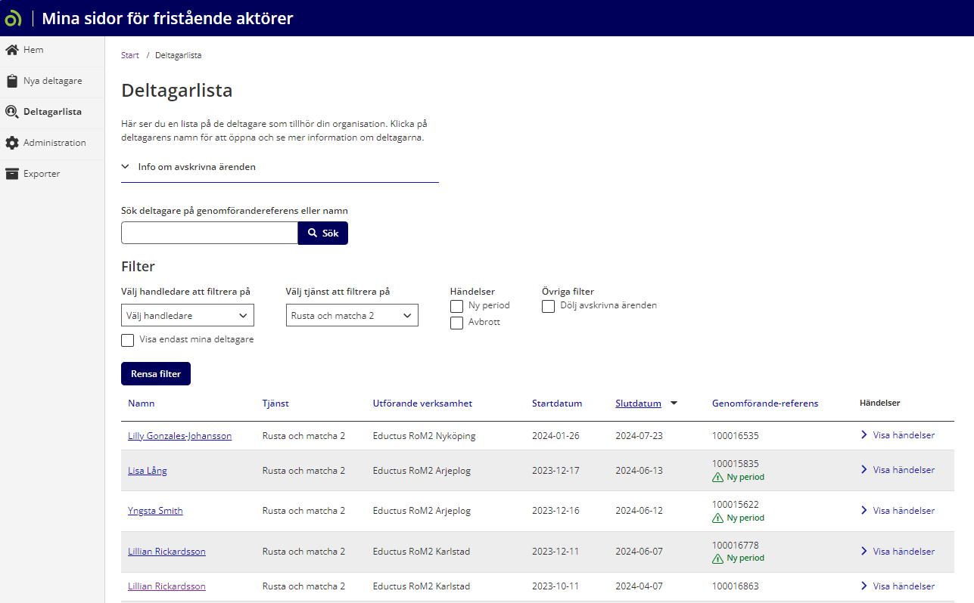
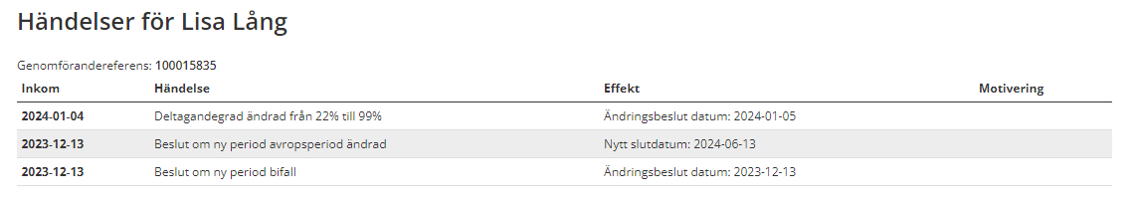
Se mina deltagare
För att få fram dina tilldelade deltagare gör du följande:
Klicka på fliken Deltagarlista i vänsterkolumnen. Du ser då en lista med de deltagare som tillhör din organisation.
Bocka för rutan Visa endast mina deltagare för att få fram endast dina deltagare.
Välj tjänst att filtrera på klicka i den tjänst du vill se deltagare för.
Du kan även söka fram en deltagare genom att söka på genomförandereferens eller namn i rutan Sök deltagare på genomförandereferens eller namn.
Du kan se de senaste händelserna för en deltagare genom att klicka på Visa händelser.
Har deltagarens deltagandegrad ändrats, ser du den tidigare deltagandegraden under händelser. Observera att du endast kan se ändringar av deltagandegrad utförda från den 17 januari 2024 och framåt.
Klicka på en deltagares namn i listan för komma till deltagarkortet.

Slide 6
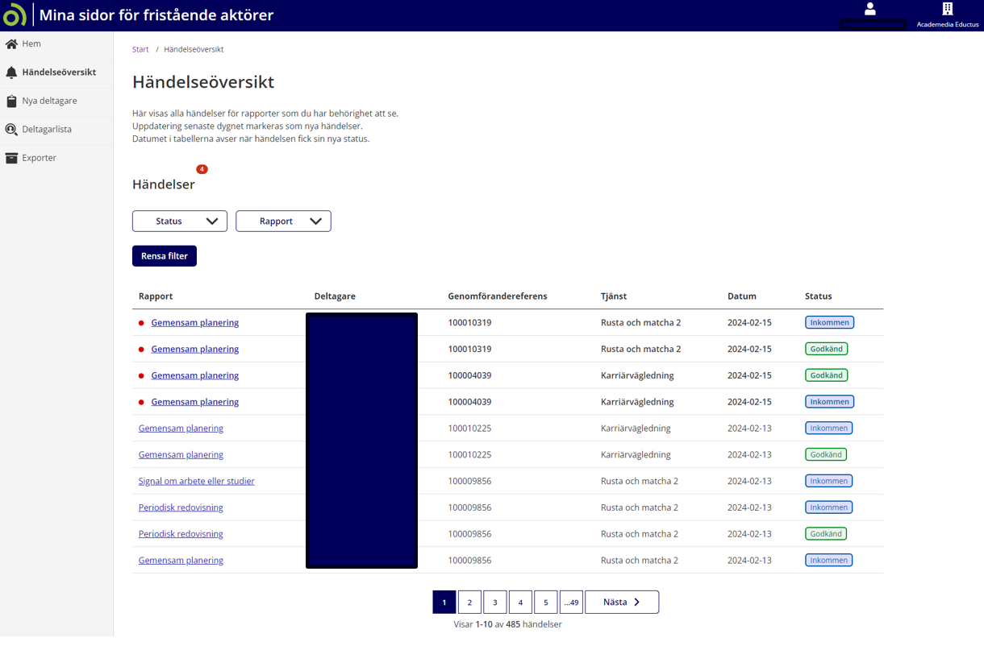
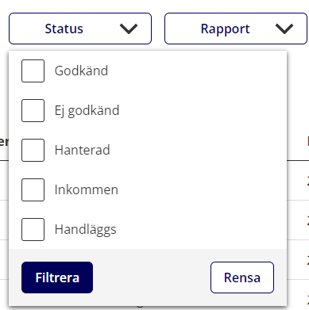
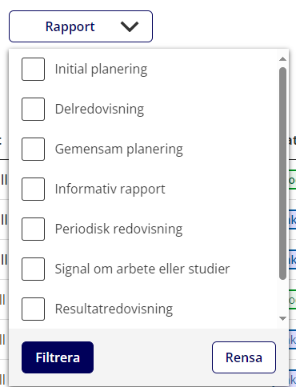
Händelseöversikt
I händelseöversikten ser du händelser/status kopplat till de rapporter som skickats in för deltagare.
Du som har behörighet för rapportering, planering och information om deltagare har tillgång till händelseöversikten och kan se händelser för dina deltagare. Du har möjlighet att filtrera på status och rapporter.
En notis visas för antalet nya händelser som skett den senaste dagen, de visas även högst upp i listan med en röd markering.
Observera att andra typer av händelser inte visas här. Exempelvis ny period, avbrott och ändrad deltagandegrad finner du under visa händelser i deltagarlistan, se bild 5.

Slide 7
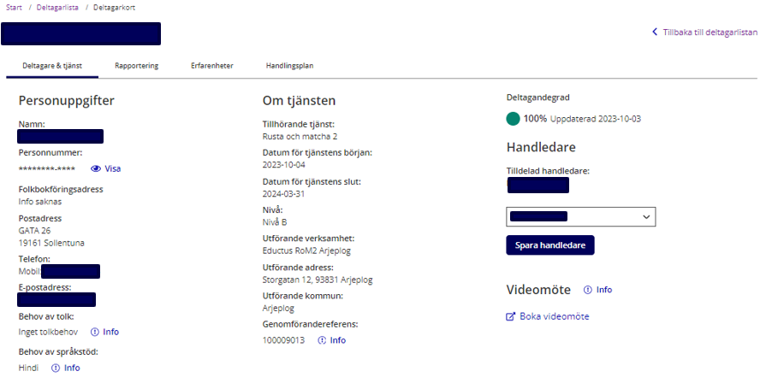
Deltagarkort - Deltagare och tjänst
Under fliken Deltagare & tjänst hittar du all samlad information om deltagaren och tjänsten.
Här ser du om deltagaren har behov av språkstöd och i så fall på vilket språk.
Deltagarens personnummer ligger dolt på sidan. För att få fram personnumret klicka på Visa bredvid det lilla ögat.
Du ser också vilken handledare som ansvarar för deltagaren. För att byta handledare väljer du ny handledare i rullistan handledarens namn och klickar sedan på knappen Spara handledare.
Du kan endast välja att byta till en handledare med behörigheten Rapportering, planering och information om deltagare.
Du ser därför endast de handledarna i listan.

Slide 8
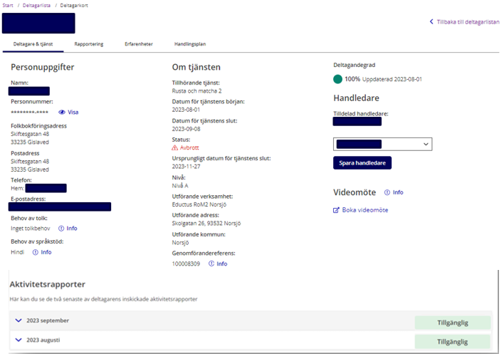

Deltagare & tjänst
– Genomförandereferens, deltagandegrad, nivå, avbrott och videomöte
Under fliken Deltagare & tjänst hittar du även Genomförandereferens, vilket är det referensnummer du ska använda dig av i kontakten med Arbetsförmedlingen.
Genomförandereferensen kan du använda för att leta fram ordrar i Leverantörsportalen.
Under rubriken Om tjänsten ser du information om det gjorts ett avbrott för deltagaren.
Under deltagandegrad ser du vilken procent deltagaren har beslut på. Ändras procenten uppdateras deltagandegraden automatiskt och du ser från vilket datum uppdateringen gäller.
Här hittar du också en länk till videomöte som är Arbetsförmedlingens digitala tjänst för videomöte, där du kan genomföra säkrare digitala möten med dina deltagare. Länken tar dig till en extern webbplats där du loggar in med BankID.
På Arbetsförmedlingens hemsida hittar du instruktioner om hur du använder videomöten.

Slide 9
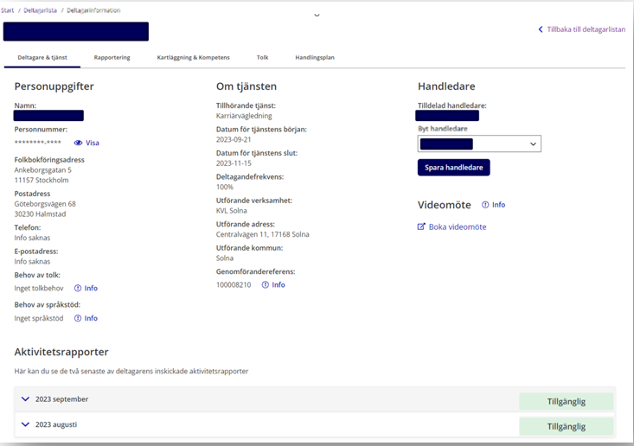
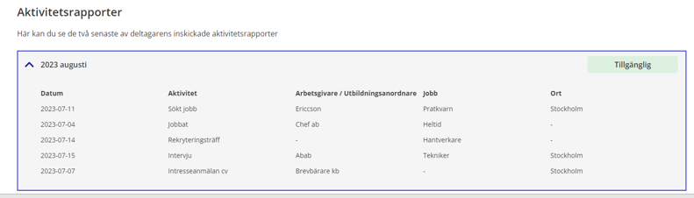
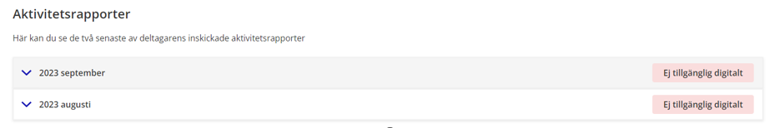
Deltagare & tjänst
-Aktivitetsrapporter
Under Deltagare & tjänst har du som tilldelad handledare tillgång till aktivitetsrapporter.
Du ser rapporterna för de senaste två månaderna.
Status på aktivitetsrapporter:
Tillgänglig innebär att rapporten skickats in digitalt och du kan ta del av informationen.
Klicka på nedåtpilen till höger bredvid årtal och månad för att se rapportens innehåll.
Ej tillgänglig digitalt innebär att rapporten inte skickats in den digitala vägen och kan då inte visas.
Mer information gällande aktivitetsrapporter finns tillgängligt i FAQ delad handlingsplan på hemsidan:
Frågor och svar - Arbetsförmedlingen (arbetsformedlingen.se)

Slide 10
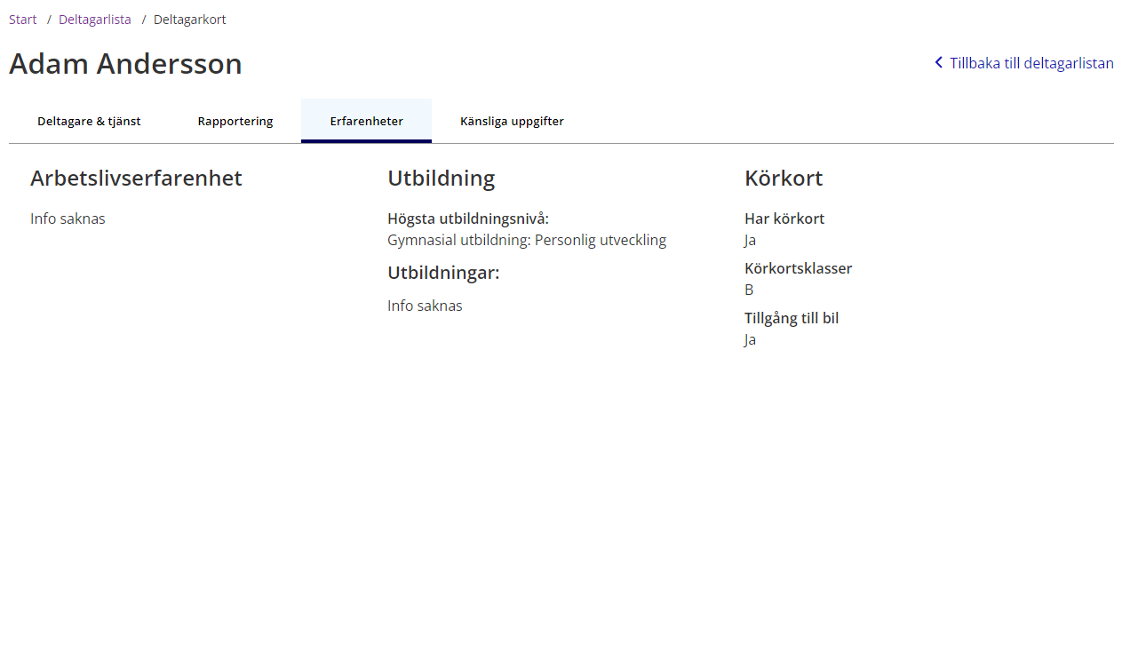
Deltagarkort - Erfarenheter
Under fliken Erfarenheter hittar du information om deltagarens arbetslivserfarenhet och utbildning.
Du ser även om deltagaren har körkort och tillgång till bil.
Informationen hämtas från Arbetsförmedlingens system.

Slide 11
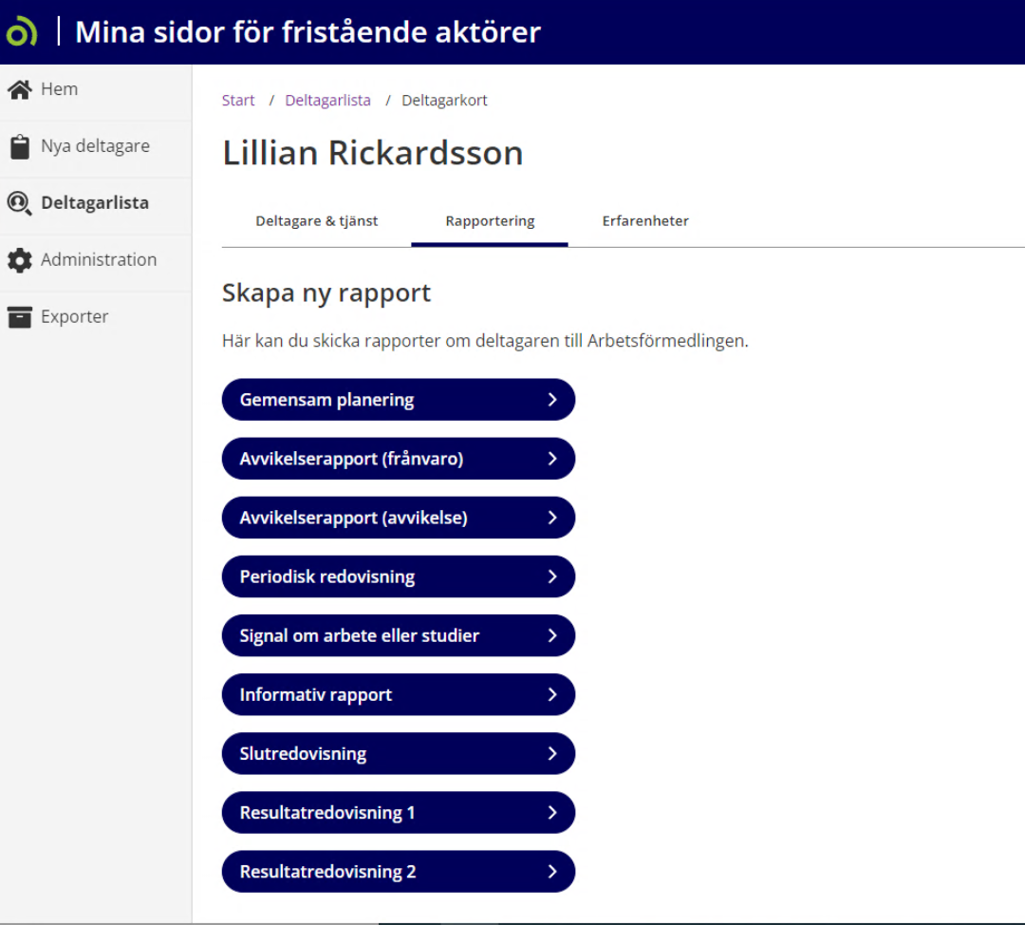
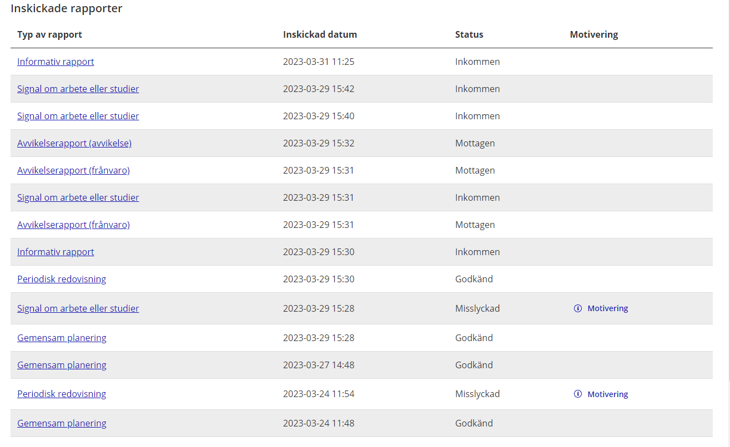
Deltagarkort - Rapportering
Under fliken Rapportering skapar du nya rapporter.
Det hittar även en lista över de olika rapporter du har skickat in till Arbetsförmedlingen för deltagaren.
Information om hur du skapar och skickar rapporter hittar du i nästa avsnitt.
Under rubriken status ser du vilken status rapporten har.
I delen Se innehåll och status för rapporter och redovisningar kan du läsa mer om olika statusar.

Slide 12
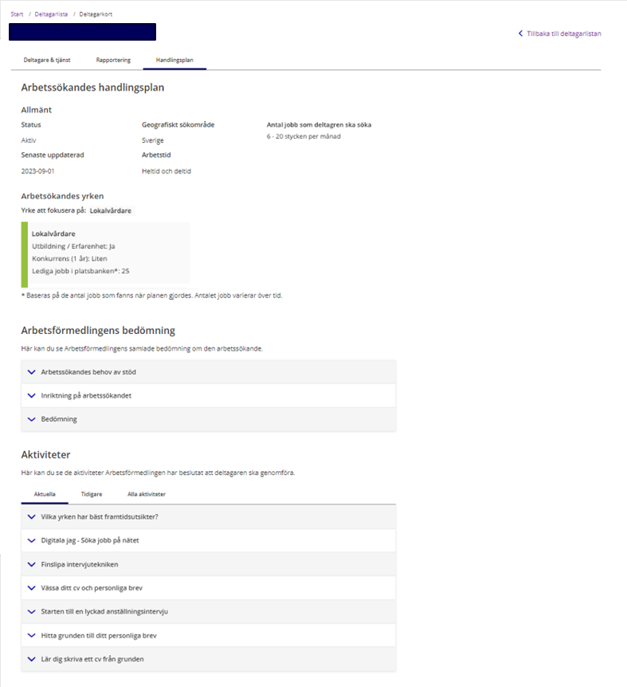
Deltagarkort- Handlingsplan
Informationen i handlingsplanen är en spegling av den handlingsplan som Arbetsförmedlingen gjort tillsammans med deltagaren.
Handlingsplanen uppdateras om det sker några förändringar i planeringen med Arbetsförmedlingen.
Rubriker kan se olika ut beroende på när handlingsplanen upprättades, informationen du kan ta del av finns dock samlad i samma vy.
Mer information finns tillgänglig i FAQ delad handlingsplan på hemsidan:
Frågor och svar - Arbetsförmedlingen (arbetsformedlingen.se)

Slide 13
Beslut om period 2

Slide 14
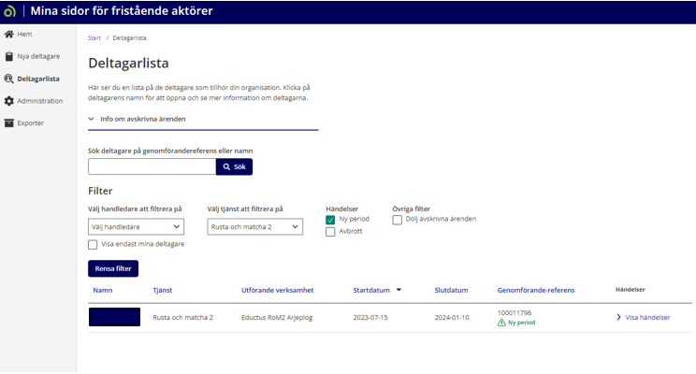
Beslut om period 2 - Deltagarlistan
När beslut om period 2 fattas, tilldelas deltagaren per automatik till samma handledare som för period 1.
Du hittar deltagaren med ny period i deltagarlistan genom att filtrera på ny period.

Slide 15
Skapa och skicka rapporter

Slide 16
Skapa gemensam planering
För att skapa en rapport gå in under fliken Rapportering i deltagarkortet.
Välj Gemensam planering.

Slide 17
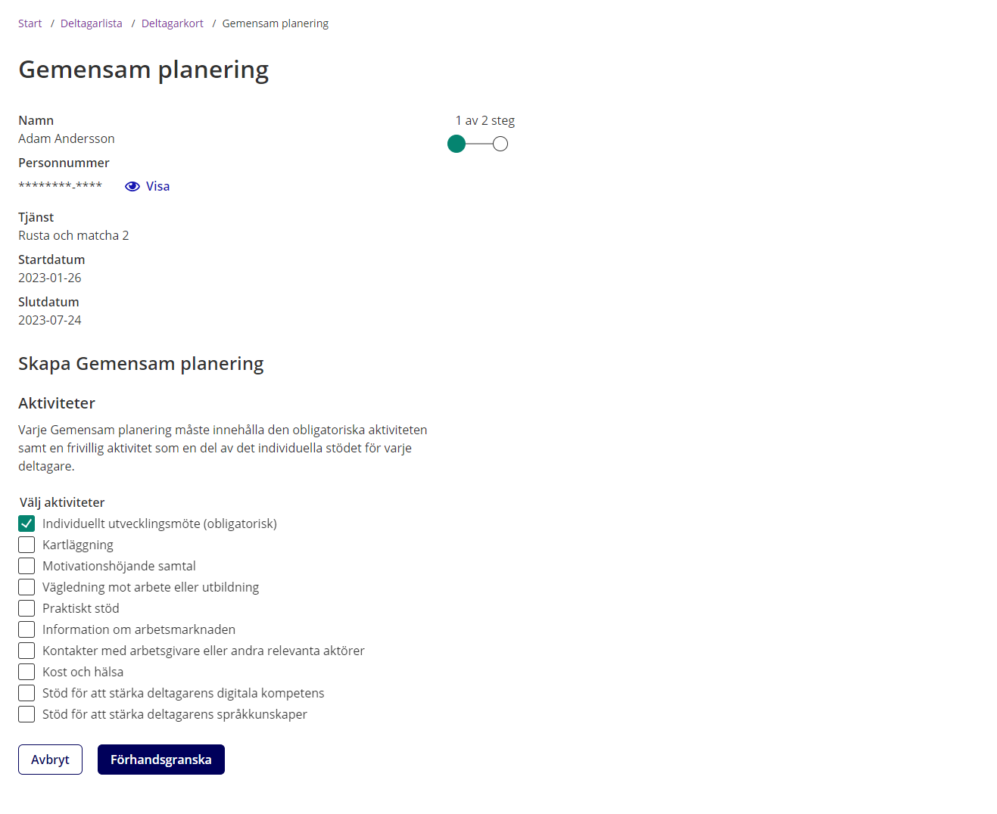
Gemensam planering
Välj de aktiviteter som deltagaren ska genomföra genom att bocka för dem i listan.
Den obligatoriska aktiviteten Individuellt utvecklingsmöte är alltid förkryssad.
Klicka på knappen Förhandsgranska för att komma vidare till nästa steg.
Viktigt!
En gemensam planering måste alltid innehålla den obligatoriska aktiviteten och minst en frivillig aktivitet.

Slide 18
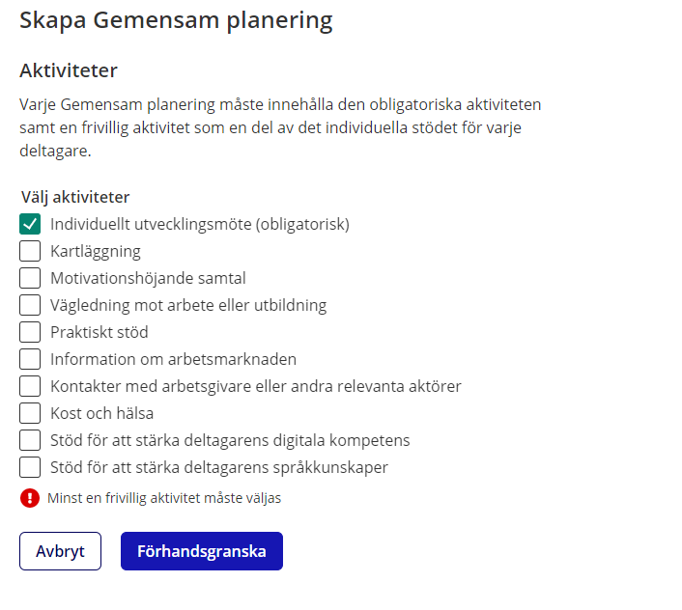
Om du inte fyller i aktiviteterna korrekt
Om du missar att välja minst en valfri aktivitet så kommer du inte vidare i systemet.
Du får då fram en varningstext under listan av aktiviteter när du klickar på knappen förhandsgranska.

Slide 19
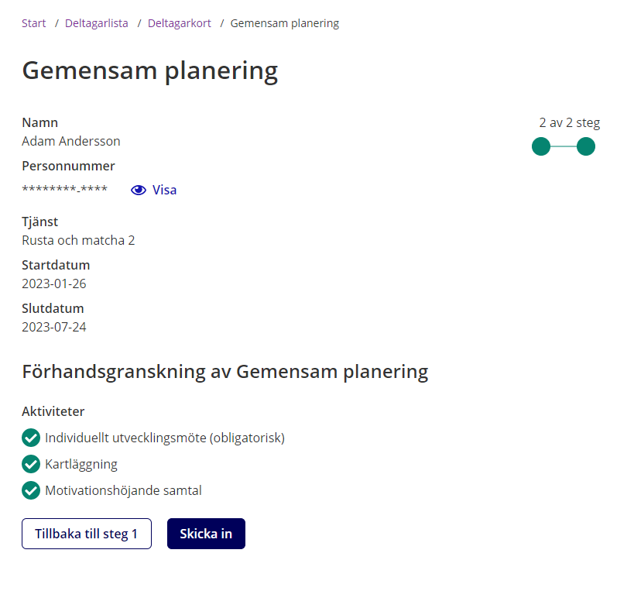
Skicka in gemensam planering
Kontrollera att den gemensamma planeringen stämmer och att du fått med de aktiviteter ni har kommit överens om att deltagaren ska genomföra.
För att skicka in planeringen till Arbetsförmedlingen klicka på knappen Skicka in.

Slide 20
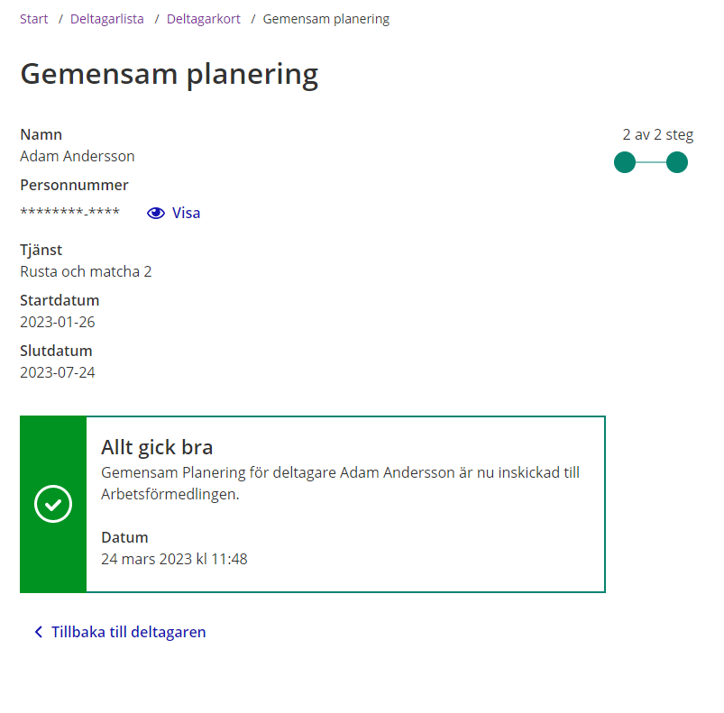
Gemensam planering inskickad
Nu är den gemensamma planeringen färdig och inskickad till Arbetsförmedlingen.
I listan över rapporter under deltagarinformation ser du sen när den har blivit godkänd.
Klicka på Tillbaka till deltagaren för att komma tillbaka till deltagarkortet.
Om förutsättningarna för deltagaren ändras kan du skicka in en ny gemensam planering som då kommer att ersätta den tidigare inskickade.

Slide 21
Skapa avvikelserapport
Gå in under fliken Rapportering i deltagarkortet.
Välj sedan Avvikelserapport (Frånvaro) eller Avvikelserapport (Avvikelse) beroende på vilken typ av avvikelse du vill rapportera
Frånvaro:
När deltagaren varit frånvarande på grund av sjukdom, vård av barn, arbete, utbildning, annan orsak, eller okänd orsak.
Annan orsak kan till exempel vara läkar- eller tandläkarbesök, familjeangelägenhet, möte med myndighet eller annan känd orsak.
Avvikelse:
När deltagaren tackat nej till insats eller aktivitet, tackat nej till erbjudet arbete, inte kan tillgodogöra sig programmet, misskött sig eller stört verksamheten, eller sett till att erbjudet arbete inte blivit av.

Slide 22
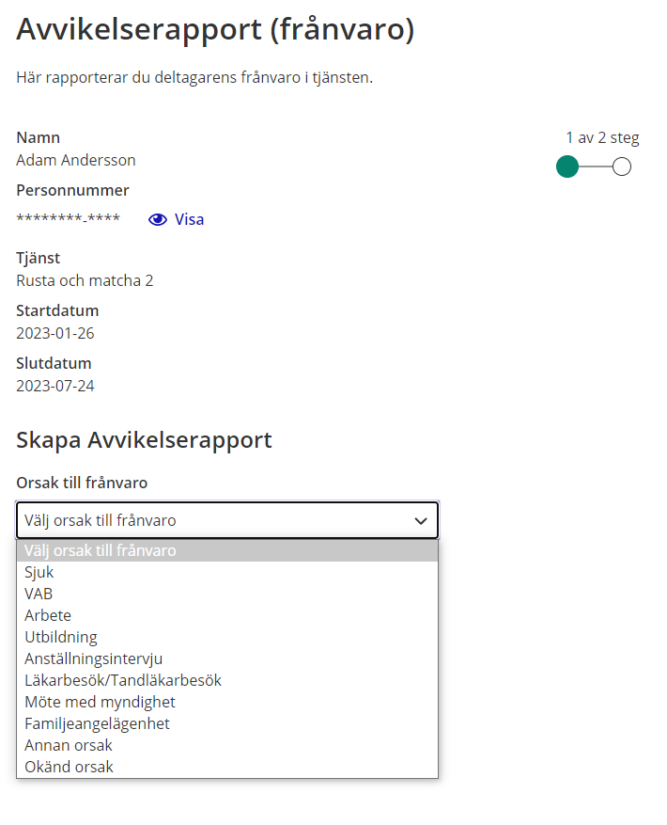
Frånvaro
Välj orsak till frånvaron i listan under rubriken Orsak till frånvaro.

Slide 23
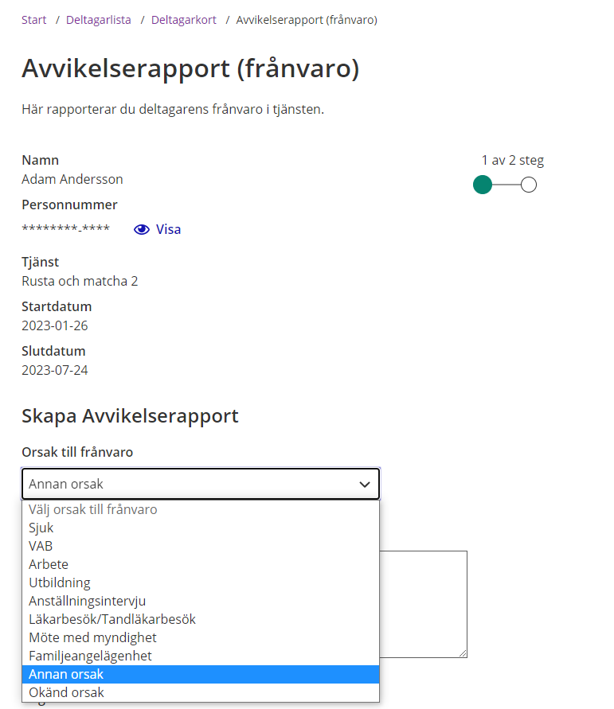
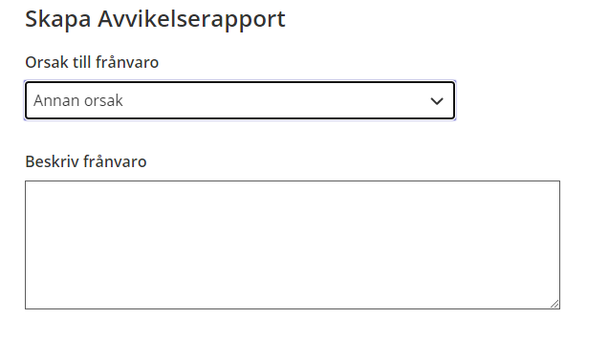
Annan orsak
Om du valt Annan orsak behöver du beskriva orsaken till frånvaron i fritextfältet under rubriken Beskriv frånvaro.

Slide 24
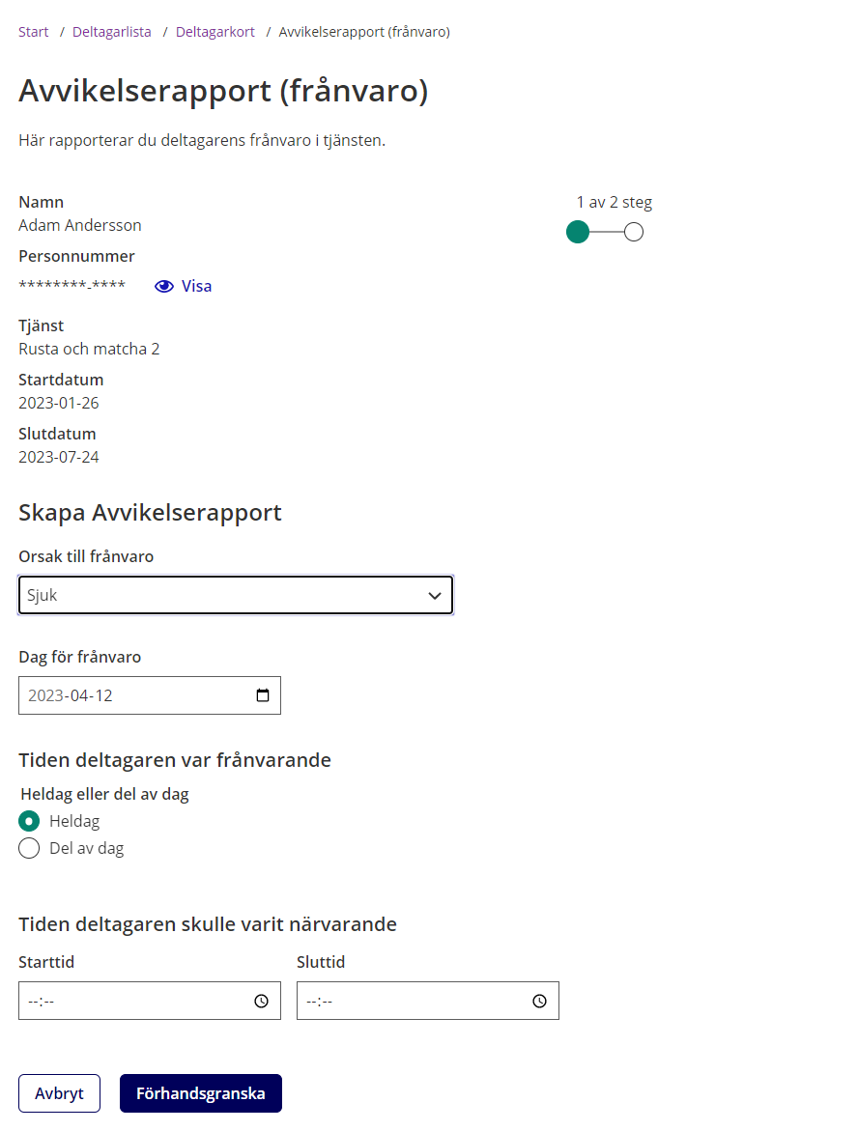
Välj dag för frånvaron
Välj vilken dag deltagaren har varit frånvarande.
Ange sedan om frånvaron gäller heldag eller del av dag.
Lägg in start- och sluttid för när deltagaren skulle ha varit närvarande.
Gäller frånvaron endast en del av dagen så lägger du även in start- och sluttid för frånvaron.
Klicka på Förhandsgranska för att komma vidare.

Slide 25
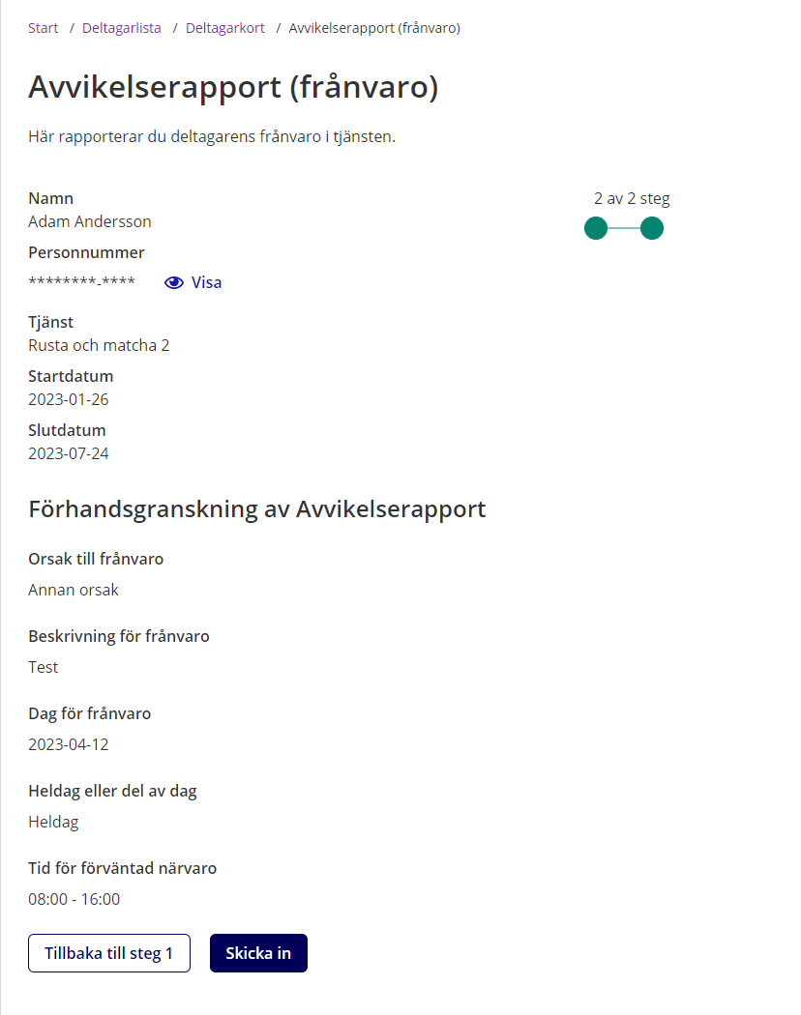
Skicka in Avvikelserapport
Kontrollera att informationen i avvikelserapporten stämmer.
För att skicka in rapporten till Arbetsförmedlingen klicka på knappen Skicka in.

Slide 26
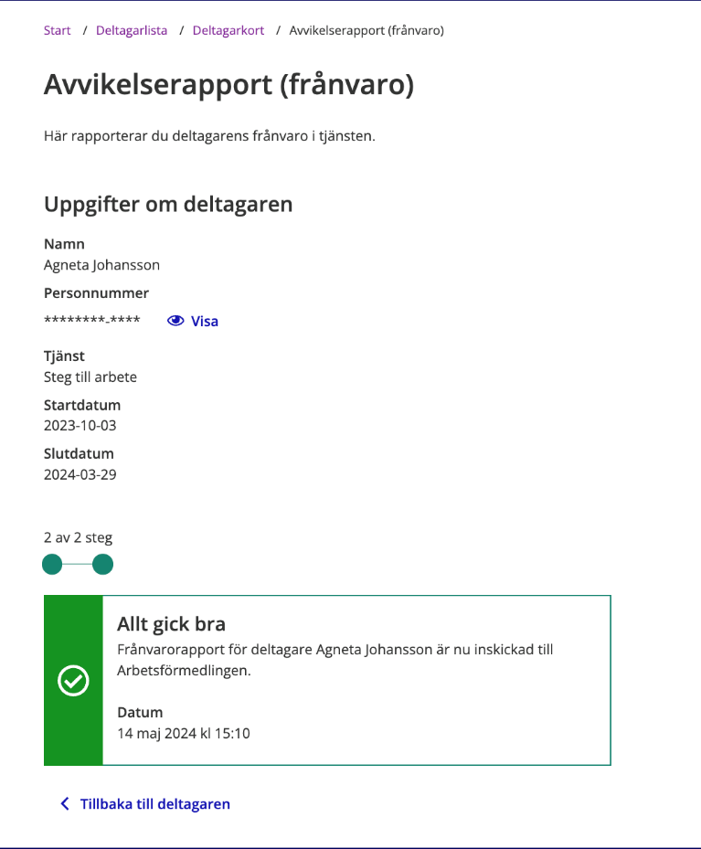
Avvikelserapport (frånvaro) inskickad
Om du har lyckats skicka in avvikelserapporten får du ett meddelande som säger ”Allt gick bra”.
Din avvikelserapport är nu inskickad till Arbetsförmedlingen och du kan gå tillbaka till deltagarkortet genom att klicka på
Tillbaka till deltagaren.
Den nya statusen för avvikelserapporten kommer visas i listan för Inskickade rapporter.
I dagsläget syns inte avvikelserapportens status i Händelseöversikt eller Nya händelser.

Slide 27
Rätta fel i en inskickad avvikelserapport (frånvaro)
För att rätta en felaktig avvikelserapport om frånvaro ska du skicka in en ny avvikelserapport.
Välj Annan orsak i listan under rubriken Orsak till frånvaro.
I fritextfältet skriver du sedan RÄTTELSE eller KOMPLETTERING och det datum då den felaktiga rapporten skickades in. T.ex. RÄTTELSE 230517.
Skriv sedan in den korrekta informationen i fritextfältet och ange datum för frånvaron.
Klicka sedan på Förhandsgranska för att komma vidare.
Rättelse av fel i en inskickad avvikelserapport (avvikelse)

Slide 28
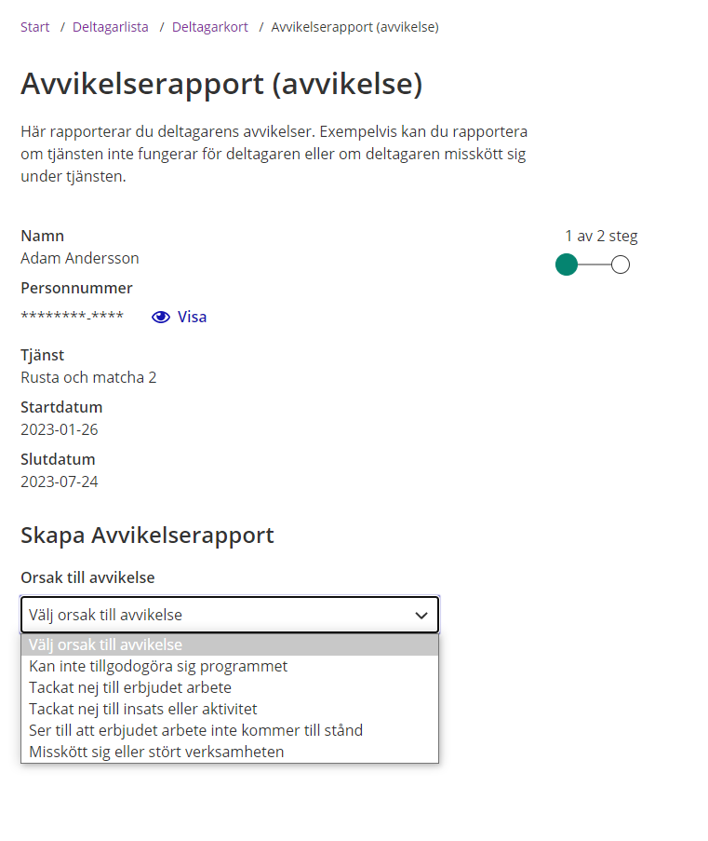
Avvikelse
Välj orsak till avvikelsen under rubriken Orsak till avvikelse.

Slide 29
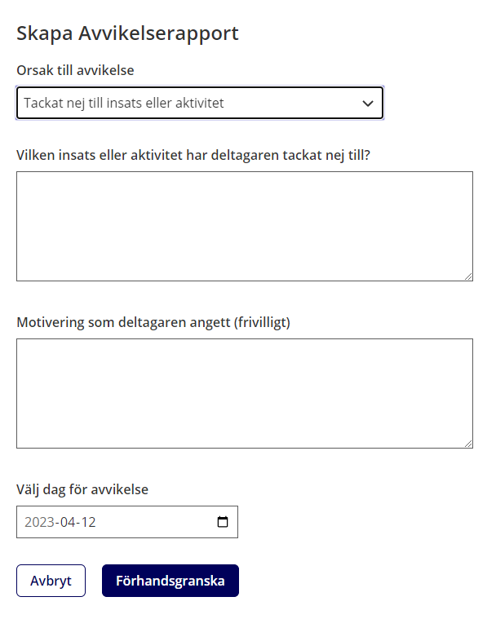
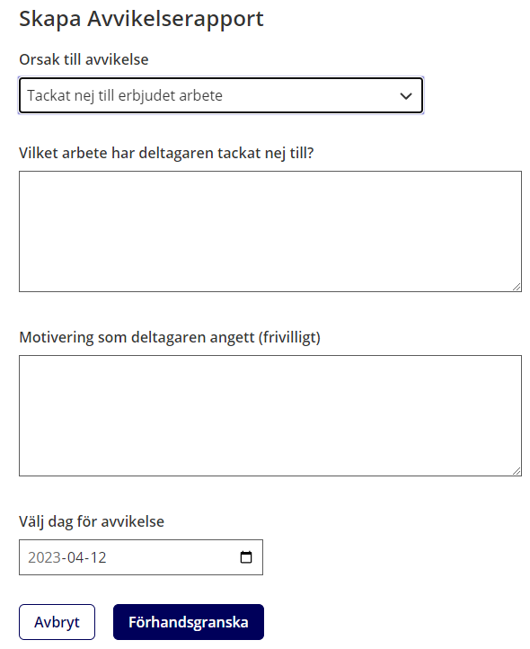
Tackat nej till erbjudet arbete, insats eller aktivitet
Om avvikelserapporten gäller en deltagare som har tackat nej till ett arbete eller till en insats eller aktivitet ska du först ange vilket arbete eller insats/aktivitet det rör sig om.
Ange sedan den motivering deltagaren har uppgett till att hen tackat nej.

Slide 30
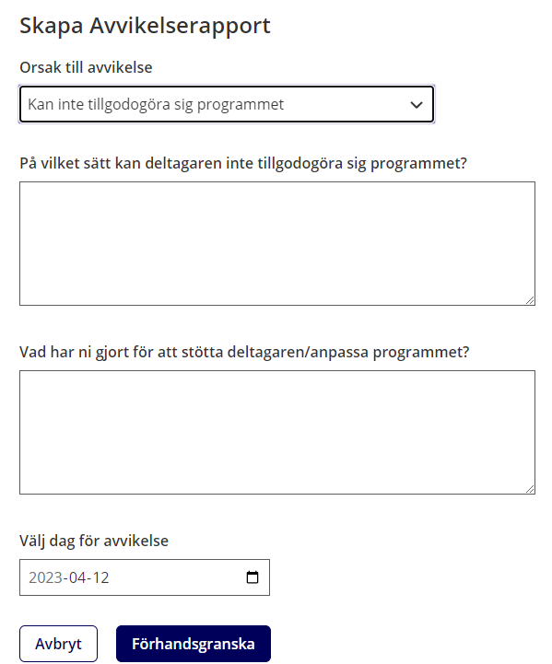
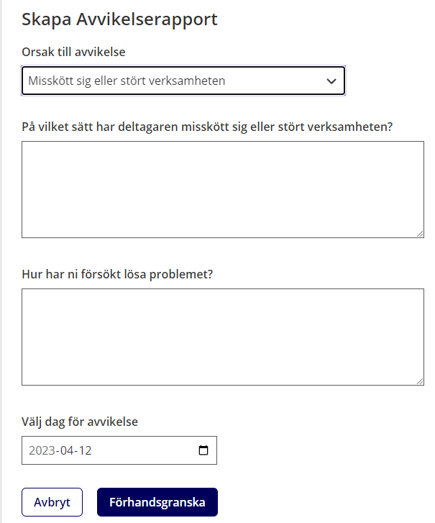
Kan inte tillgodogöra sig eller misskötsel
Gäller avvikelserapporten en deltagare som inte kan tillgodogöra sig programmet eller en deltagare som misskött sig så ska du först beskriva problemet.
Sen beskriver du vad ni har gjort för att stötta deltagaren, hur ni har försökt anpassa programmet eller vad ni har gjort för att lösa problemet.

Slide 31
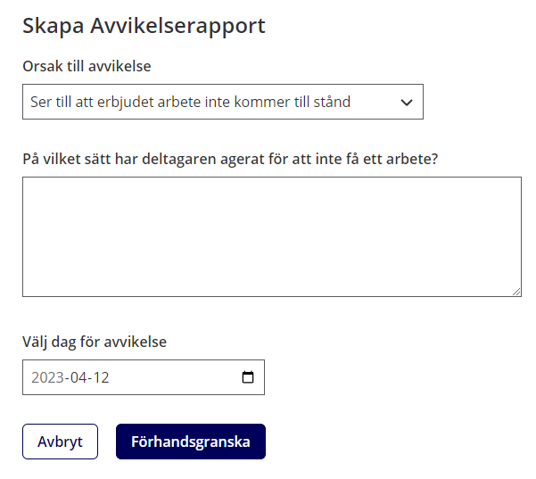
Ser till att erbjudet arbete inte kommer till stånd
Om deltagaren har blivit erbjuden ett arbete och har agerat så att arbetet inte blir av, beskriver du i fritextfältet på vilket sätt hen har agerat för att inte få arbetet.
Ange vilken dag avvikelsen gäller för.
Du kan välja ett datum bakåt i tiden men inte ett framåt i tiden.
Du ska alltid rapportera en avvikelse så snart du får kännedom om den.
Eftersom du rapporterar avvikelsen det datum då du får reda på den, behöver du inte ange kännedomsdatum i Mina sidor för fristående aktörer.
Klicka på Förhandsgranska för att gå vidare.

Slide 32
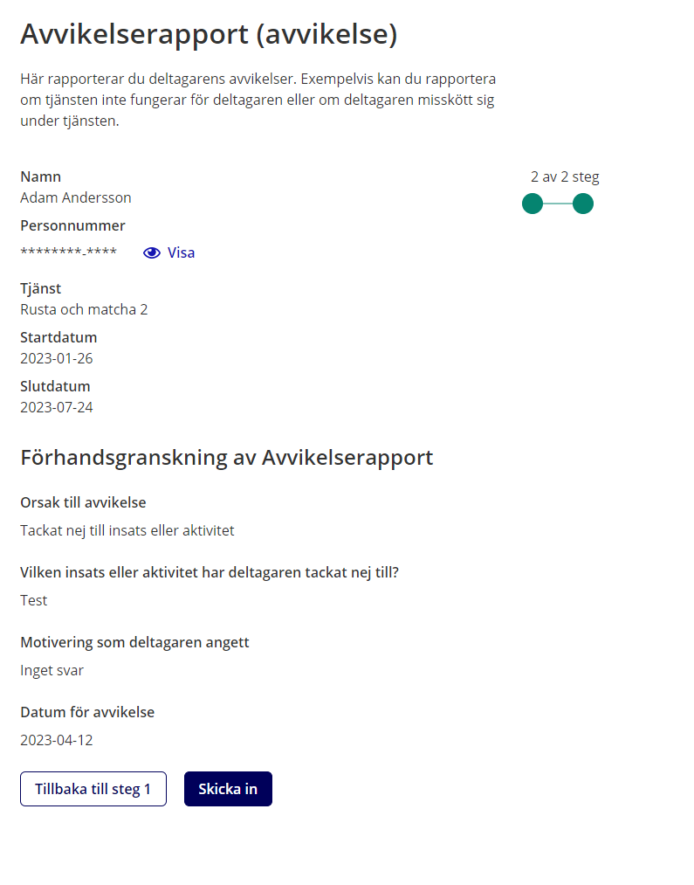
Skicka in en avvikelserapport
Kontrollera att informationen i avvikelserapporten stämmer.
För att skicka in rapporten till Arbetsförmedlingen klicka på Skicka in.

Slide 33
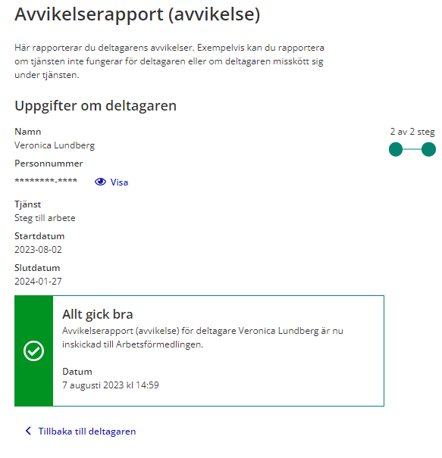
Avvikelserapport (avvikelse) inskickad
Om du har lyckats skicka in avvikelserapporten får du ett meddelande som säger ”Allt gick bra”.
Din avvikelserapport är nu inskickad till Arbetsförmedlingen och du kan gå tillbaka till deltagarkortet genom att klicka på
Tillbaka till deltagaren.
Den nya statusen för avvikelserapporten kommer visas i listan för Inskickade rapporter.
I dagsläget syns inte avvikelserapportens status i Händelseöversikt eller Nya händelser.

Slide 34
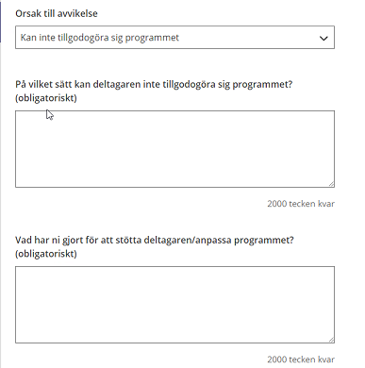
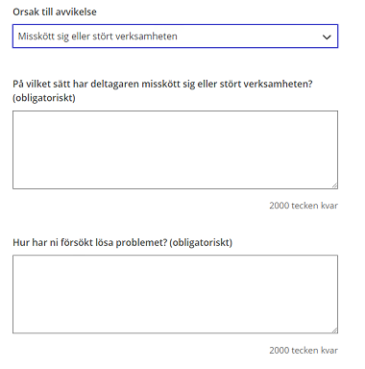
Rätta fel i inskickad avvikelserapport (avvikelse)
För att rätta en felaktig avvikelserapport om avvikelse ska du skicka in en ny avvikelserapport.
Välj samma orsak till avvikelse som du gjorde på den felaktiga rapporten. I fritextfältet skriver du sedan RÄTTELSE eller KOMPLETTERING och det datum då du skickade in den felaktiga avvikelserapporten ex. RÄTTELSE 230517.
Fyll sedan i den korrekta informationen i fritextfälten.
Ange datum för när avvikelsen inträffade och klicka på Förhandsgranska för att granska och skicka in rättelsen.
Rättelse av i en inskickad avvikelserapport (frånvaro)

Slide 35
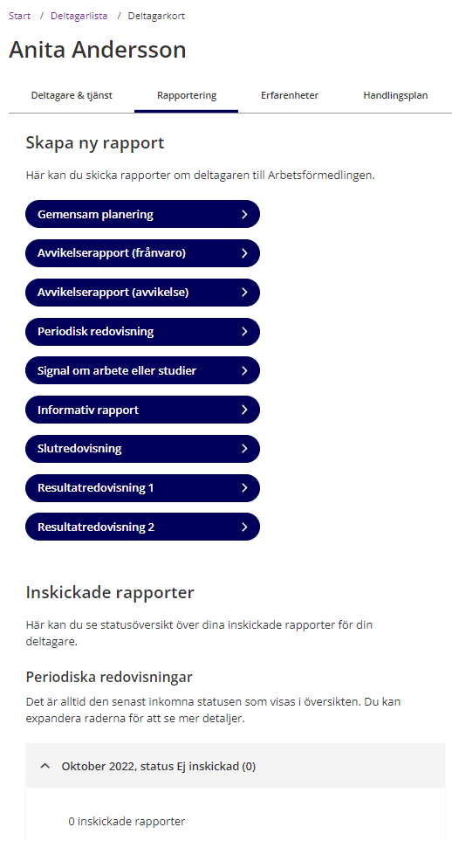
Skapa periodisk redovisning
För att skapa en Periodisk redovisning klicka på knappen Periodisk redovisning under fliken Rapportering.
Längst ner på sidan kan du se vilka periodiska redovisningar som skickats in och vilka som kvarstår. Du ser även status för redan inskickade rapporter.

Slide 36
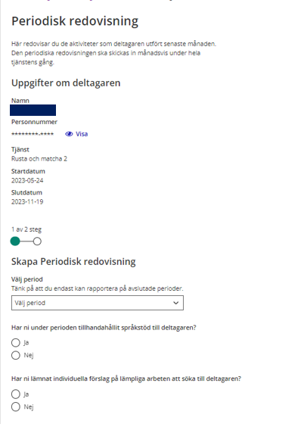
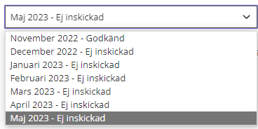
Skapa periodisk redovisning forts
I rullistan under välj period ser du alla avslutade perioder och dess status.
Välj den period du vill redovisa för.

Slide 37
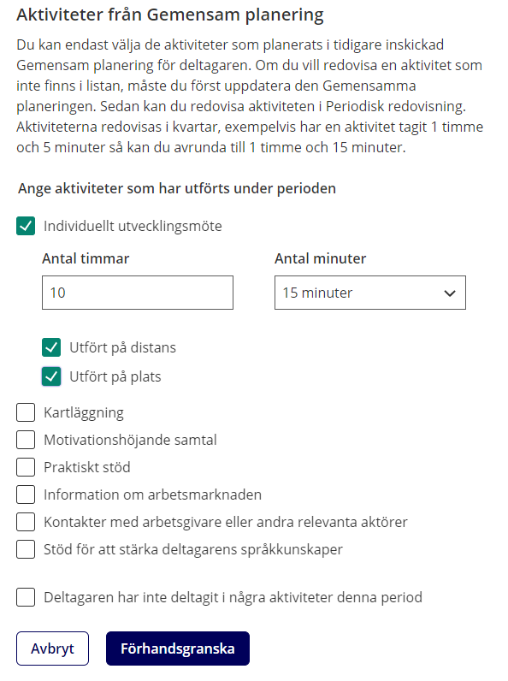
Välj aktiviteter
Välj de aktiviteter deltagaren har genomfört under den aktuella perioden.
Du kan endast välja aktiviteter som finns med i den inskickade gemensamma planeringen för deltagaren.
Vill du lägga till nya aktiviteter behöver du först uppdatera den gemensamma planeringen, innan du kan redovisa aktiviteten i periodisk redovisning.
Ange hur mycket tid du som leverantör tillsammans med deltagaren har lagt på varje aktivitet. Tiden anges i hela timmar och minuter i 15 minuters intervall.
Välj sedan om aktiviteten är utförd på distans och/eller på plats.
Klicka på knappen Förhandsgranska för att gå vidare och förhandsgranska redovisningen.

Slide 38
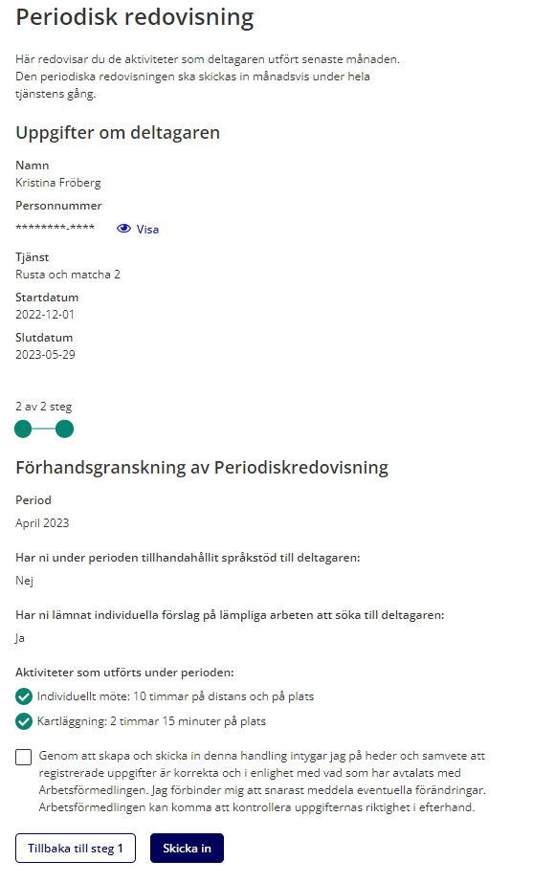
Skicka in periodisk redovisning
Kontrollera att du fyllt i redovisningen korrekt och klicka i kryssrutan.
Klicka på knappen Skicka in för att skicka in din redovisning till Arbetsförmedlingen.

Slide 39
Skapa informativ rapport
För att skapa en informativ rapport välj Informativ rapport under fliken Rapportering i deltagarkortet.

Slide 40
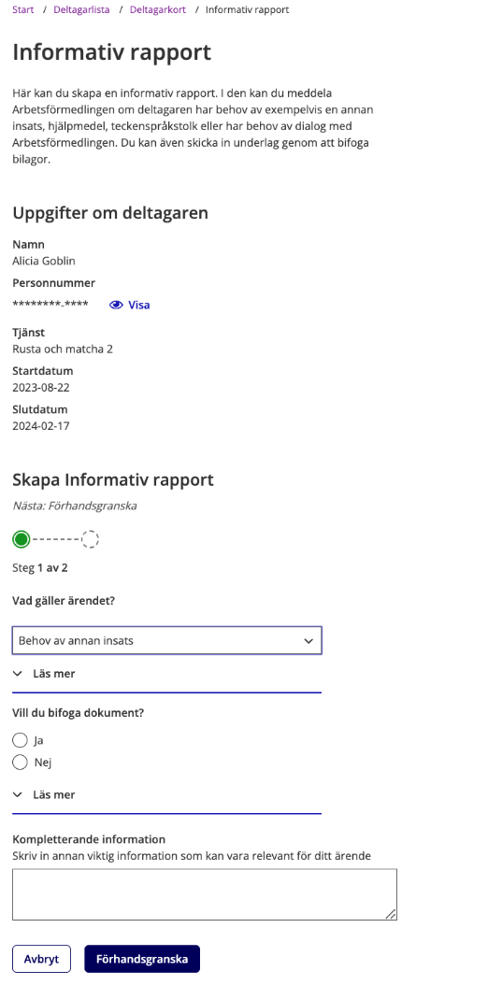
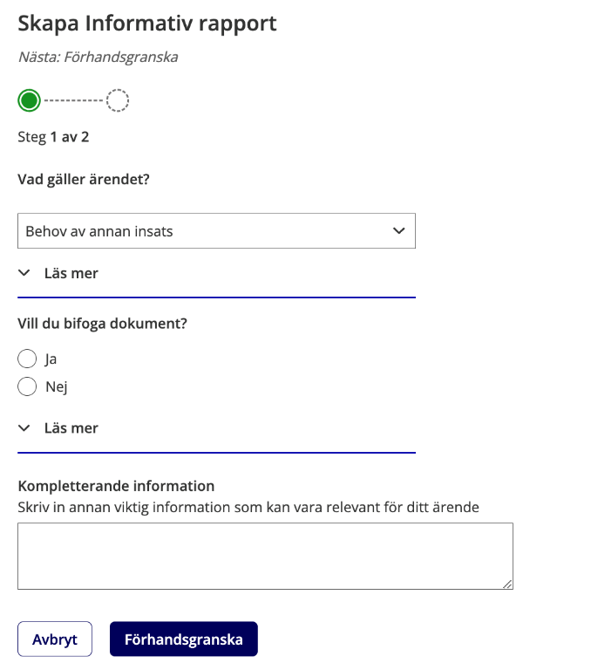
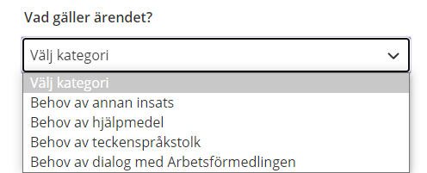
Skapa informativ rapport utan bilaga
Välj vad ärendet gäller i listan under rubriken Vad gäller ärendet.
Klicka i att du inte vill bifoga dokument.
Skriv sedan vad du vill informera Arbetsförmedlingen om i fritextfältet.
Skriv även dina kontaktuppgifter så att Arbetsförmedlingen kan komma i kontakt med dig om det behövs i ärendet. Om du väljer ”Behov av dialog med Arbetsförmedlingen” kommer ett fält där du kan ange telefonnummer.
När du är färdig klicka på knappen Förhandsgranska för att förhandsgranska och sedan skicka in rapporten.

Slide 41
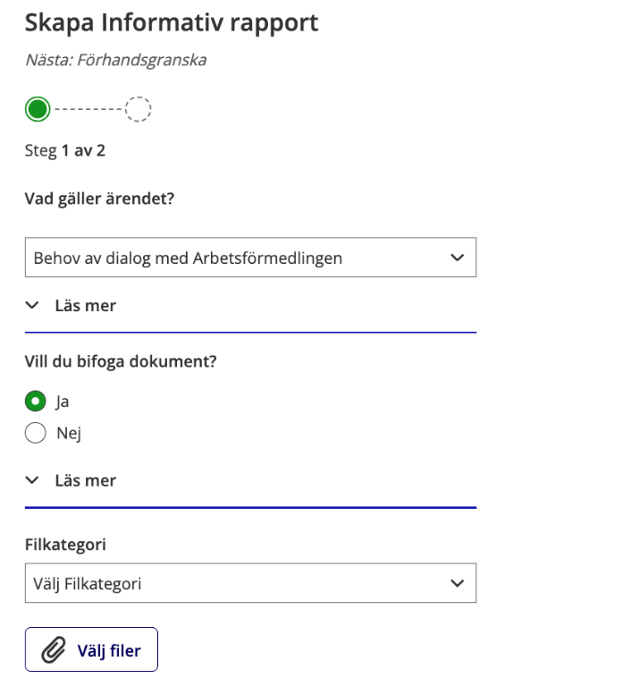

Skapa informativ rapport med bilaga
Välj vad ärendet gäller i listan under rubriken
Vad gäller ärendet.

Slide 42
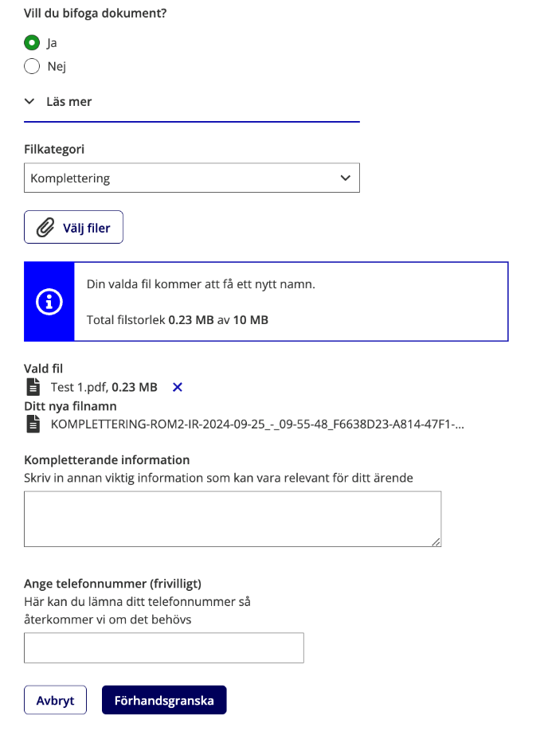
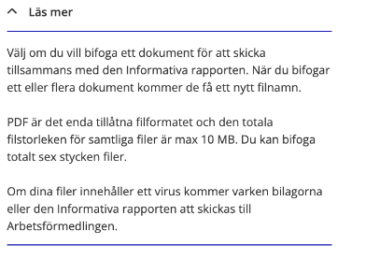
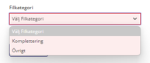
Skapa informativ rapport med bilaga
- Välj typ av dokument
Klicka i Ja på frågan vill du bifoga dokument.
Välj sedan filkategori. Du kan välja mellan Komplettering eller Övrigt.
Bilagan kommer få ett nytt filnamn utifrån vald typ av dokument (Övrigt > OVRIGT)
Du kan bifoga sex stycken bilagor i PDF-format per informativ rapport. Bilagorna får tillsammans vara max 10 MB.

Slide 43
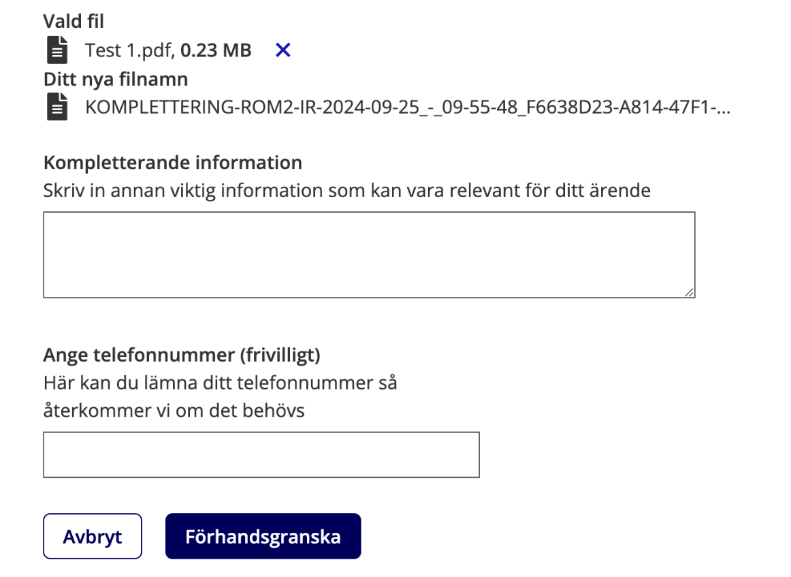
Skapa informativ rapport med bilaga
Fyll i kompletterande behov som kan vara relevant för ditt ärende.
Skriv sedan in ditt telefonnummer så att Arbetsförmedlingen kan komma i kontakt med dig om det behövs i ärendet.
När du är färdig klicka på knappen Förhandsgranska för att förhandsgranska och sedan skicka in rapporten.

Slide 44
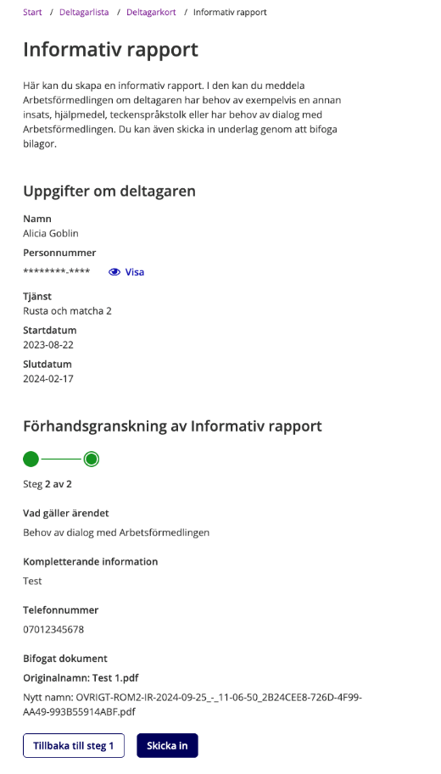
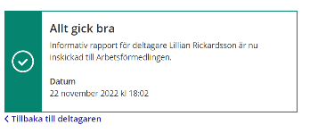
Skapa informativ rapport med bilaga - Förhandsgranska & Skicka in
Klicka på skicka in om all information stämmer.
Om allt gått bra så får du en grön ruta med informationen allt gick bra.

Slide 45
Skapa signal om arbete eller studier
För att skapa en signal om arbete eller studier, välj Signal om arbete eller studier under fliken Rapportering i deltagarkortet.

Slide 46


Signal om arbete eller studier
Du behöver meddela Arbetsförmedlingen att en deltagare har fått ett arbete eller påbörjat studier. Det gäller oavsett om det är på hel eller deltid.
Det gör du genom att skicka in en Signal om arbete eller studier.
Ange om deltagaren ska arbeta eller studera på hel- eller deltid.
Om deltagaren ska arbeta eller studera på deltid så ska du också fylla i omfattning i rutan som kommer fram.
Fyll i startdatum för arbete eller studier.
Om utbildningsstarten sker efter insatsens slut skriver du in datum när sökande ansökte om utbildningen.
Klicka på Förhandsgranska för att granska rapporten innan du skickar in den.

Slide 47

Skicka in ”Signal om arbete eller studier”
Kontrollera att informationen stämmer.
Klicka sedan på knappen Skicka in för att skicka in signal om arbete eller studier till Arbetsförmedlingen.

Slide 48
Skapa slutredovisning
För att skapa en slutredovisning välj Slutredovisning under fliken Rapportering på deltagarkortet.

Slide 49

Slutredovisning steg 1
I slutredovisningen ska du beskriva de aktiviteter deltagaren har genomfört, vad som har fungerat eller inte fungerat och ett förslag på lämpligt nästa steg för deltagaren.
Välj vilken huvudsaklig sysselsättning deltagaren har för tillfället.
Beroende på vilket val du gör så kommer olika fält fram.
Alla fritextfält i slutredovisningen är obligatoriska. Om du inte fyller i dem kommer du inte vidare.

Slide 50

Slutredovisning - Huvudsaklig sysselsättning arbete
Välj yrkesområde i listan under rubriken Yrkesområde.
Välj sedan Yrkesgrupp i listan som kommer fram.
Ange anställningsform och i vilken omfattning deltagaren jobbar.
Klicka på knappen vidare till steg 2 för att komma vidare och redovisa genomförda aktiviteter.

Slide 51

Slutredovisning - Huvudsaklig sysselsättning utbildning
Välj utbildningsnivå under rubriken Utbildningsnivå.
Välj sedan hur lång utbildningen är under rubriken Utbildningens längd.
I fritextfältet anger du vilken inriktning utbildningen har.
Klicka på knappen vidare till steg 2 för att komma vidare och redovisa genomförda aktiviteter.

Slide 52

Slutredovisning - Huvudsaklig sysselsättning arbetssökande
Välj anledning till att deltagaren fortfarande är arbetssökande.
Om du väljer Annat ska du fylla i orsaken i fritextfältet. Det är obligatoriskt att fylla i orsaken.
Du kommer inte vidare om du inte gör det
Klicka sedan på knappen Vidare till steg 2.

Slide 53

Slutredovisning - Huvudsaklig sysselsättning annat
Om väljer Annat som deltagarens huvudsakliga sysselsättning så måste du beskriva vad annat innebär i fritextfältet.
Om du inte gör det kommer du inte vidare i systemet.
Klicka sedan på knappen Vidare till steg 2.

Slide 54

Slutredovisning steg 2
Beskriv i fritextfälten vad deltagaren har gjort inom de olika aktiviteterna.
Klicka sedan på knappen Vidare till steg 3.

Slide 55

Slutredovisning steg 3
Berätta om deltagarens framsteg och utveckling under tiden hen har deltagit i rusta och matcha 2.
Beskriv sedan vad nästa steg bör vara för deltagaren.
Klicka på förhandsgranska för att förhandsgranska slutredovisningen.

Slide 56

Slutredovisning steg 4
Här kan du förhandsgranska din slutredovisning.
Klicka på skicka in för att skicka in din redovisning till Arbetsförmedling.

Slide 57
Skapa resultatredovisning 1 och 2
För att skapa en resultatredovisning 1 eller 2, välj Resultatredovisning 1 eller Resultatredovisning 2 under fliken Rapportering i deltagarkortet.

Slide 58


Resultatredovisning 1 och 2
Resultatredovisning 1 kan skickas in 3 månader efter startdatum för utbildning/arbete.
Den kan skickas in under tiden tjänsten pågår eller efter avslutad tjänst.
Resultatredovisning 2 kan skickas 6 månader efter startdatum för utbildning/arbete.
Den kan skickas in först efter tjänsten är avslutad.
Oavsett om du som leverantör ska skicka in en resultatredovisning 1 eller 2, kommer gränssnittet i systemet och uppgifterna som ska fyllas i för redovisningen vara densamma.
I steg ett i resultatredovisning 1 och 2 fyller du som leverantör i information om sysselsättningen och i steg två förhandsgranskar samt skickar du in din resultatredovisning.

Slide 59

Resultatredovisning steg 1
Obligatoriska uppgifter att fylla i:
Typ av sysselsättning
Omfattning på sysselsättningen
Startdatum
Om det är en sysselsättning på deltid anger du deltid och sedan omfattningen i procent.
Om en deltagare fått arbete på deltid och omfattningen motsvarar deltagarens önskade omfattning, ska du välja önskad omfattning.
Valfria uppgifter att fylla i:
Arbetsgivare/Utbildningsanordnare, Organisationsnummer
Slutdatum
Finns ett känt slutdatum på sysselsättningen fyller du även i detta, för att ge myndigheten korrekt information.
Du har möjlighet att lägga till sysselsättningar. Du kan lägga till max 6 stycken sysselsättningar.

Slide 60


Resultatredovisning steg 1 forts
Som leverantör har du möjlighet att bifoga en bilaga i PDF-format per sysselsättning i resultatredovisningen. Du kan ha max sex stycken sysselsättningar med tillhörande bilaga.
Bilagan ändrar per automatik filnamn när du laddat upp den.
Bilagor ska vara i PDF-format och får tillsammans vara max 10 MB.
Du har även möjlighet att skriva Övrig information på max 2000 tecken.
Klicka på Förhandsgranska för att gå vidare till steg två.

Slide 61



Resultatredovisning steg 2
I steg 2 granskar du uppgifterna du fyllt i.
Är någon uppgift felaktig klickar du på Tillbaka till steg 1 för att korrigera.
Är uppgifterna korrekta klickar du på Skicka in.
Du har även tillgång till mer specificerad information kopplat till resultatredovisning 1 och 2.

Slide 62


Se innehållet i en redan inskickad rapport
För att se innehållet i en rapport du har skickat in till Arbetsförmedlingen, klicka på rapportens namn i listan Inskickade rapporter.
Du ser då en sammanställning över de uppgifter du har skickat in i vald rapport.

Slide 63



Se status för rapporter och redovisningar
Du kan se vilken status en rapport eller redovisning har via deltagarlistan.
Klicka på Visa händelser, då får du fram en lista på händelser för deltagaren och ser där även statusen för rapporten.
Du kan även se statusen för en rapport eller redovisning under Inskickade rapporter som du hittar under rubriken Rapportering i deltagarkortet.

Slide 64

Forts. status för rapporter och redovisningar
Om en rapport har status misslyckad innebär det att den inte har kunnat mottas i Arbetsförmedlingens interna system, du behöver därför skicka om denna rapport.
Notera att du kan komma att få ett meddelande som förklarar orsaken till att den blir misslyckad och behöver då agera utifrån den informationen.

Slide 65



Se motivering till ej godkänd slutredovisning
-Deltagarlistan
För att se i deltagarlistan varför en slutredovisning inte har blivit godkänd
Klicka först på Visa händelser och
sedan på Motivering till beslut.
Bilden uppdateras inom kort.
Funktionen är korrekt

Slide 66



Se motivering till ej godkänd slutredovisning
-Rapporter
Bilden uppdateras inom kort.
Funktionen är korrekt
Under fliken ”Rapportering” i deltagarkortet finns två sätt att få fram information om varför en slutredovisning inte är godkänd.
Klicka på ”Slutredovisning” under rubriken ”Typ av rapport”
Klicka på ”Motivering till beslut” under rubriken ”Motivering”

Slide 67
Exporter

Slide 68

Exportera deltagarinformation
Gå in under Exporter och välj Deltagare.
Välj sedan vilken tidsperiod du vill exportera information från.
Exporten kommer innehålla de deltagare som fått beslut om period 1 eller 2 under vald tidsperiod.
Du kan välja att exportera deltagare med eller utan tilldelad handledare.
Om du vill få med deltagarinformation som tidigare exporterats så bockar du i Inkludera redan exporterade deltagare. Det gäller alla exporter som har gjorts för den utförande verksamhet och adress du är inloggad på.
Om du vill exportera till Excel så bockar du för Exportera i Excelformat. Om du inte väljer att exportera i Excelformat så får du informationen i CSV.
Klicka på Exportera deltagare för att starta exporten.
Du kan endast exportera deltagarinformation för deltagare som är kopplade till samma utförande verksamhet och adress som du är inloggad på.

Slide 69

Export deltagarinformation till Excel
Här ser du ett exempel på hur det ser ut i Excel när du har exporterat deltagarinformation från Mina sidor för fristående aktörer.
Skulle en kolumn vara tom, till exempel för avbrott, beror detta på att det inte finns något avbrott.
Under rubriken Sparkod hittar du information om vilken nivå som gäller för deltagaren. Den sista siffran visar om det är nivå A, B eller C (1 = Nivå A, 2 = Nivå B och 3 = Nivå C).
Här kan du hitta information om deltagaren fått beslut om period 2 under rubriken Förlängning.

Slide 70

Exportera underlag ekonomi
För att kunna se och använda exporten krävs tillgång till tjänsten rusta och matcha 2 och behörigheten ta emot deltagare.
Gå in under Exporter och välj Underlag ekonomi.
Välj tidsintervall och vilket filformat du önskar exportera.
Klicka sedan på exportera.

Slide 71

Export underlag ekonomi till Excel
Här ser du ett exempel på hur det ser ut i Excel när du har exporterat underlag ekonomi från Mina sidor för fristående aktörer.
Här ser du om en periodisk redovisning är inskickad eller ej inskickad.
Skulle en kolumn vara tom, till exempel för avbrott, beror detta på att det inte finns något avbrott.

